Slide 1
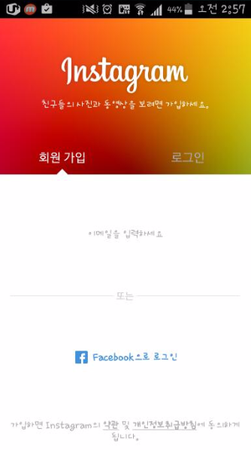
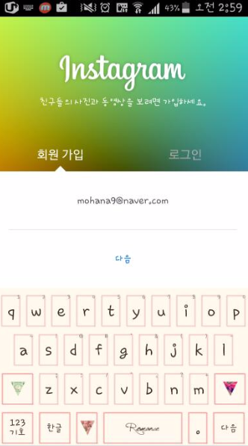
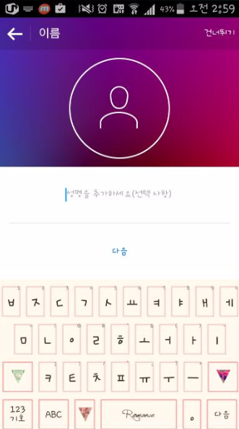
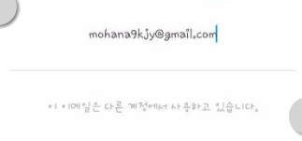
9
화면 제목 | 회원 가입 화면 | 화면 기능 | 회원 가입하는 화면이다.
페이지 경로 | 프로그램의 시작화면
Description
1 | 프로그램을 실행시켰을 때의 첫 화면이다. 회원가입/로그인 메뉴가 있고 회원가입이 기본값으로 설정되어 있다.
2 | 회원가입을 클릭하면 이메일 입력창 및 Facebook으로 로그인 버튼의 2가지 방법을 제공한다.
3 | 이미 사용하고 있는 이메일일 경우 메시지를 제공한다.
4 | 이메일을 입력하고 다음 버튼을 클릭한다.
5 | 버튼을 클릭하면 이름 건너뛰기 버튼, 이름 입력창, 다음 버튼이 제공된다.
6 | 뒤로 가기 버튼이다. 클릭하면 이전 화면을 제공한다.
7 | 건너뛰기 버튼을 클릭하면 이름 입력하기를 건너뛰고 다음페이지를 제공한다.
8 | 이름 입력창에 이름을 입력하고 다음 버튼을 클릭한다.
1
4
5
6
7
2
8
3

Slide 2
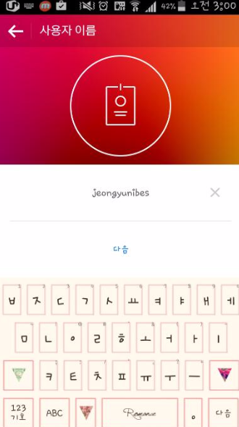
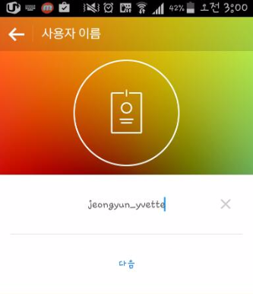
5
6
7
8
9
화면 제목 | 회원 가입 화면 | 화면 기능 | 회원 가입하는 화면이다.
페이지 경로 | 회원가입에서 다음 버튼을 클릭 한 후의 화면
Description
1 | 사용자 이름 입력 페이지이다. 이름 입력창, 다음 버튼, 이름 지우기 버튼(x)이 있다. 입력창에는 기본값으로 유일한 사용자 이름을 부여한다.
2 | 뒤로 가기 버튼이다. 클릭하면 이전 화면을 제공한다.
3 | 이름 지우기 버튼을 클릭하면 이름 입력창의 내용이 지워진다.
4 | 입력 창에 이름을 입력하고 다음 버튼을 클릭한다.
5
6
1
2
3
4

Slide 3
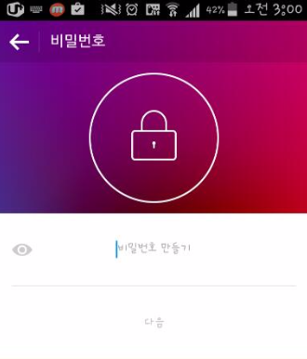
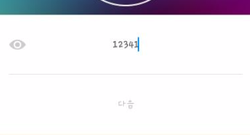
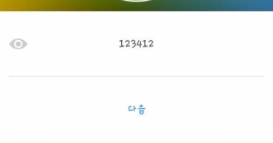
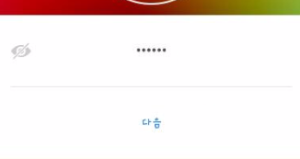
5
6
7
8
9
화면 제목 | 회원 가입 화면 | 화면 기능 | 회원 가입하는 화면이다.
페이지 경로 | 회원가입에서 다음 버튼을 클릭 한 후의 화면
Description
1 | 비밀번호 입력 화면이다. 입력창과 다음 버튼이 제공된다. 다음 버튼인 기본값이 비활성화된 상태이다.
2 | 비밀번호를 5자리 이하로 입력 하면 다음버튼이 활성화 되지 않는다.
3 | 비밀번호를 6자리 이상으로 입력하면 다음버튼이 활성화된다.
4 | 감추기 버튼을 클릭하면 비밀번호가 기호로 표시된다.
5
6
7
8
1
2
3
4

Slide 4
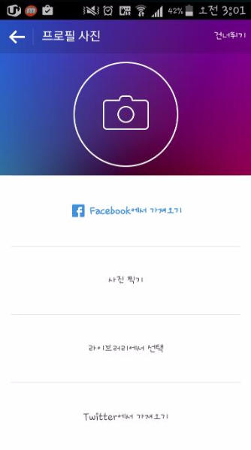
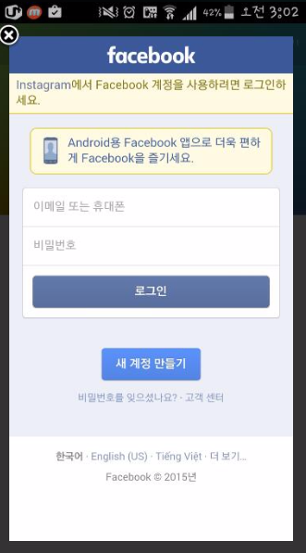
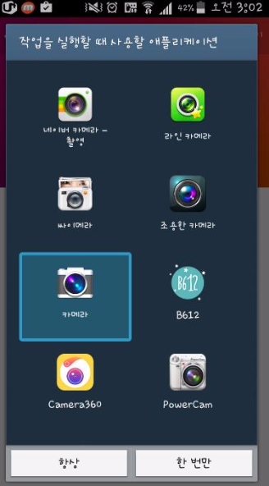
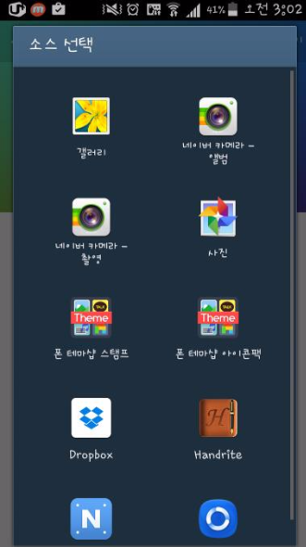
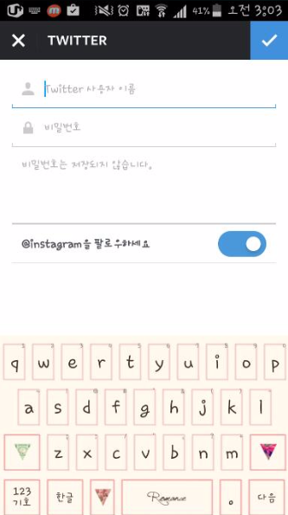
7
8
9
화면 제목 | 회원 가입 화면 | 화면 기능 | 회원 가입하는 화면이다.
페이지 경로 | 회원가입에서 다음 버튼을 클릭 한 후의 화면
Description
1 | 프로필 사진 설정 화면이다. Facebook에서 가져오기/사진 찍기/라이브러리에서 선택/Twitter에서 가져오기 버튼을 제공한다.
2 | 건너뛰기 버튼이다. 클릭하면 다음 회원가입 화면을 제공한다.
3 | Facebook에서 가져오기 버튼을 클릭하면 페이스북 로그인 화면이 제공된다.
4 | 사진 찍기 버튼을 클릭하면 사진 어플리케이션 선택 화면이 제공된다.
5 | 라이브러리에서 선택 버튼을 클릭하면 소스 선택 화면이 제공된다.
6 | Twitter에서 가져오기 버튼을 클릭하면 트위터 로그인 화면이 제공된다.
7
1
2
3
4
5
6

Slide 5
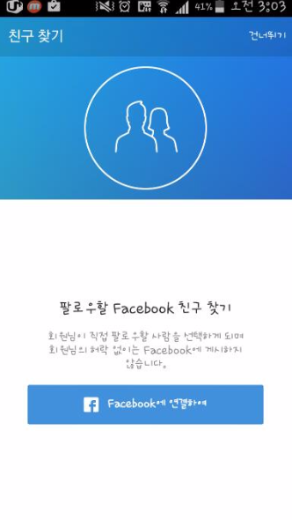
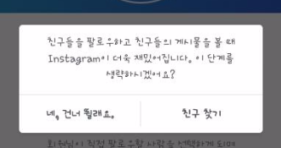
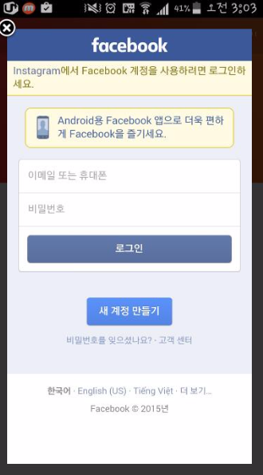
6
7
8
9
화면 제목 | 회원 가입 화면 | 화면 기능 | 회원 가입하는 화면이다.
페이지 경로 | 회원가입에서 다음 버튼을 클릭 한 후의 화면
Description
1 | 친구 찾기 화면이다. Facebook에 연결하기 버튼, 건너뛰기 버튼을 제공한다.
2 | 건너뛰기 버튼이다.
3 | 버튼을 클릭하면 팝업 창이 제공되고 “네, 건너뛸래요＂버튼을 클릭하면 친구 찾기를 건너뛰고 “친구 찾기＂버튼을 클릭하면 이전 화면을 제공한다.
4 | Facebook에 연결하기 버튼을 클릭한다.
5 | 버튼을 클릭하면 페이스북 로그인 화면이 제공된다.
6
7
8
1
3
2
5
4

Slide 6
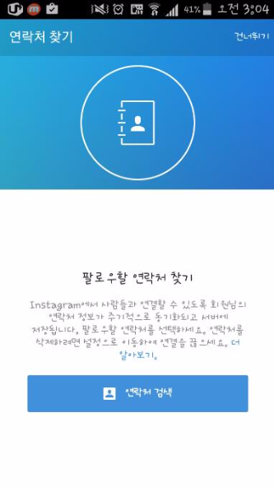
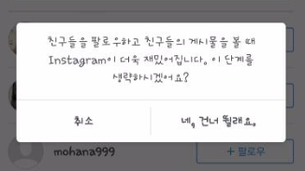
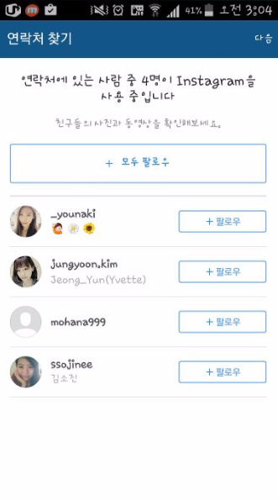
7
8
9
화면 제목 | 회원 가입 화면 | 화면 기능 | 회원 가입하는 화면이다.
페이지 경로 | 회원가입에서 다음 버튼을 클릭 한 후의 화면
Description
1 | 연락처 찾기 화면이다. 건너뛰기 버튼, 연락처 검색 버튼을 제공한다.
2 | 건너뛰기 버튼을 클릭한다.
3 | 버튼을 클릭하면 팝업창이 제공되고 “취소”를 누르면 이전 화면으로 돌아가고 “네, 건너 뛸래요.”버튼을 클릭하면 다음 가입 단계를 제공한다.
4 | 연락처 검색 버튼을 클릭한다.
5 | 버튼을 클릭하면 연락처를 동기화하여 사람 목록과 팔로우 버튼을 제공한다.
6 | 팔로우 버튼을 클릭하면 버튼이 초록색으로 바뀌고 활성화 된다. 모두 팔로우 버튼을 클릭하면 제공된 목록의 모든 팔로우 버튼들이 활성화 된다.
1
3
2
5
4
6

Slide 7
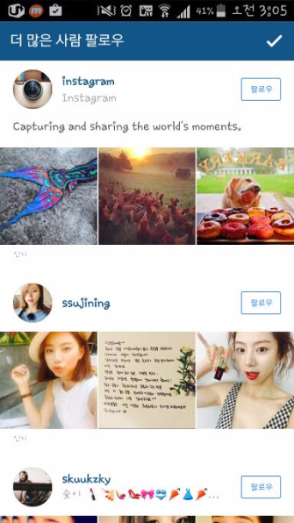
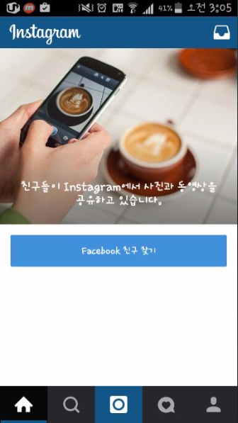
6
7
8
9
화면 제목 | 메인 화면 | 화면 기능 | 프로그램의 메인화면이다.
페이지 경로 | 로그인 및 회원가입 후에 제공되는 메인화면
Description
1 | 팔로우 추천 화면이다.
2 | 체크 버튼을 클릭한다.
3 | 버튼을 클릭하면 인스타그램 메인 화면이 제공된다. 친구가 하나도 없는 경우 Facebook 친구 찾기 버튼이 제공된다.
4 | 팔로우 버튼을 클릭하면 버튼이 활성화 되고 팔로우 추가 된다.
5 | Facebook에서 친구 찾기 버튼을 클릭하면 페이스북 로그인 페이지가 제공된다.
6
7
8
1
3
2
4
5

Slide 8
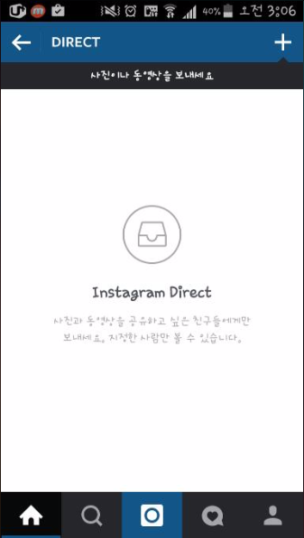
5
6
7
8
9
화면 제목 | 메인 화면 | 화면 기능 | 프로그램의 메인화면이다.
페이지 경로 | 로그인 및 회원가입 후에 제공되는 메인화면
Description
1 | 바로 공유 버튼을 클릭한다. 특정 친구에게만 게시물을 공유하는 버튼이다.
2 | 바로 공유 화면이다. 게시물 추가 버튼이 있다.
3 | 뒤로 가기 버튼이다. 클릭하면 이전 화면을 제공한다.
4
5
6
7
8
2
1
3

Slide 9
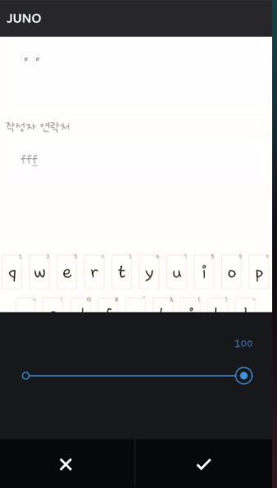
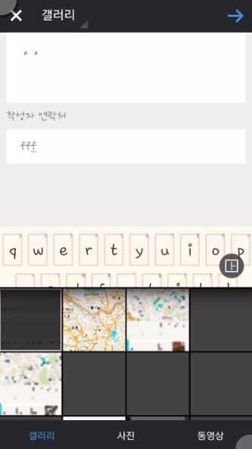
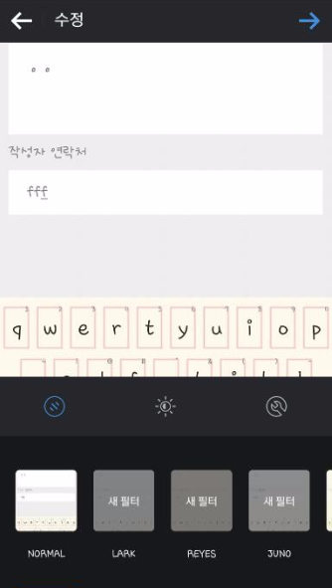
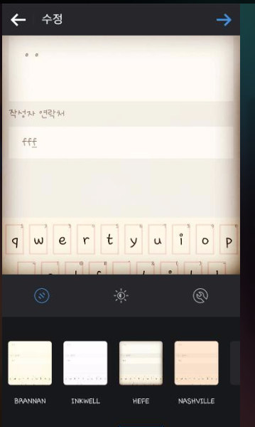
화면 제목 | DIRECT 게시 화면 | 화면 기능 | 게시물 올리기 화면이다.
페이지 경로 | 메인 화면에서 DIRECT 게시하기 버튼을 클릭한 화면
Description
1 | 게시물 추가 버튼을 클릭한다.
2 | 게시물 추가 화면이다. 갤러리/사진/동영상 세개의 메뉴가 제공되고 갤러리가 기본값으로 제공된다.
3 | 취소 버튼이다. 클릭하면 이전 화면을 제공한다.
4 | 갤러리에서 사진을 선택하고 다음 단계 버튼을 클릭한다.
5 | 버튼을 클릭하면 수정하기 화면을 제공한다. 필터/밝기/편집 메뉴를 제공하며 필터 메뉴가 기본값으로 제공된다.
6 | 필터 메뉴를 클릭한다.
7 | 메뉴를 클릭하면 필터들이 제공된다.
8 | 필터를 클릭하면 사진에 필터가 적용된다.
1
10
2
5
3
4
8
6
7

Slide 10
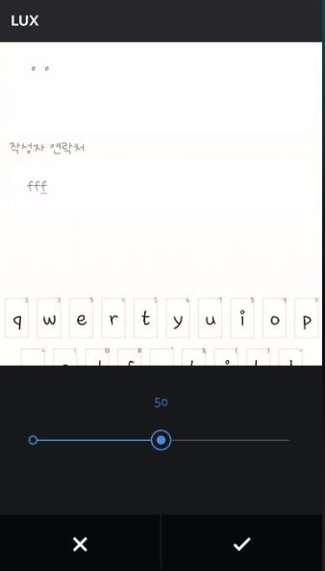
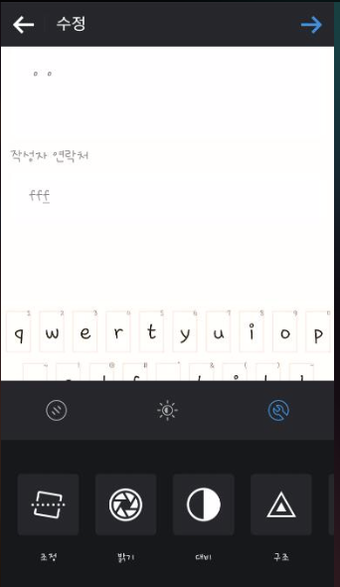
8
9
9
화면 제목 | DIRECT 게시 화면 | 화면 기능 | 게시물 올리기 화면이다.
페이지 경로 | 메인 화면에서 DIRECT 게시하기 버튼을 클릭한 화면
Description
1 | 밝기 조절 버튼을 클릭한다.
2 | 버튼을 클릭하면 밝기 설정 화면이 제공된다. 밝기 조절 스크롤바, 취소 버튼, 확인 버튼이 제공된다.
3 | 스크롤바를 좌우로 이동하면 사진에 밝기가 적용이 된다.
4 | 취소버튼을 누르면 이전 화면을 제공한다.
5 | 밝기를 조절하고 확인 버튼을 누르면 밝기가 적용되고 이전화면이 제공된다.
6 | 편집 버튼을 클릭한다.
7 | 버튼을 클릭하면 사진 편집 기능들을 제공한다. 조정/밝기/대비/구조 등의 기능들이 제공된다.
8
1
2
6
7
3
4
5

Slide 11
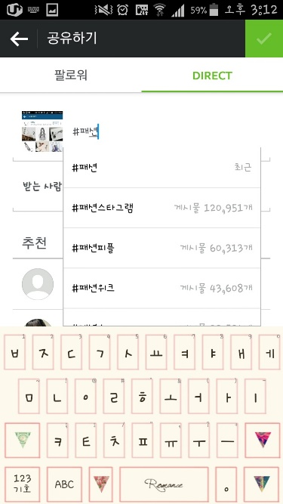
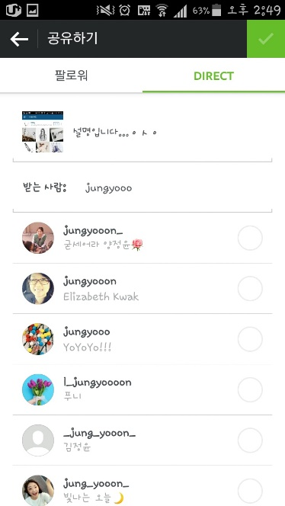
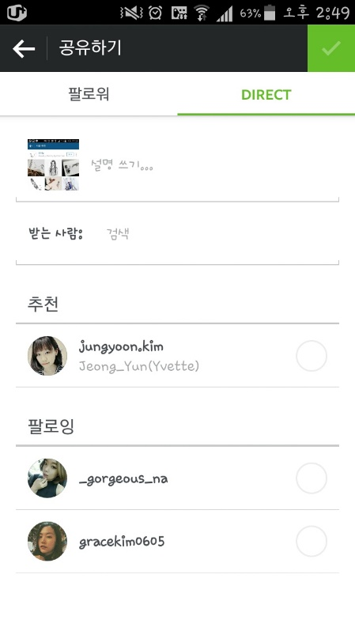

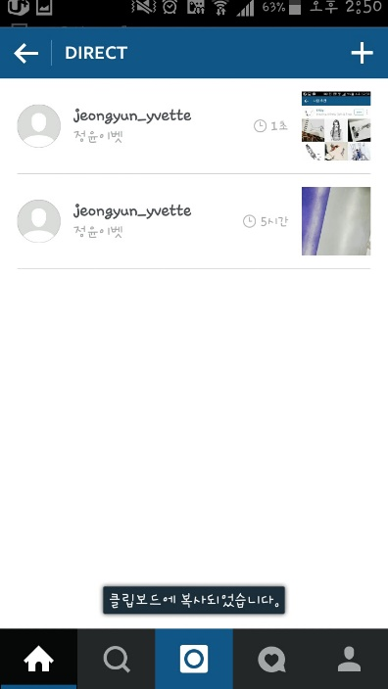
8
9
화면 제목 | DIRECT 게시 화면 | 화면 기능 | 게시물 올리기 화면이다.
페이지 경로 | 메인 화면에서 DIRECT 게시하기 버튼을 클릭한 화면
Description
1 | “->”버튼(다음 단계 버튼)을 클릭한다.
2 | 공유하기 화면이다. 팔로워와 DIRECT 메뉴를 제공하며 DIRECT를 기본값으로 제공한다. 사진에 대한 설명 입력창, 받는 사람, 추천인, 팔로잉하는 사람 목록을 제공한다.
3 | 설명에 #을 치고 단어를 입력할 경우 해시 태그를 설정한다. 해당 해시 태그의 게시물 수도 제공된다.
4 | 받는 사람 입력 창에 검색할 사람 명을 입력하고 사람을 클릭한다.
5 | 클릭하면 사람이 추가되고 사람을 더 추가할 경우 돋보기 버튼을 클릭하면 입력창이 제공된다.
6 | 확인 버튼을 클릭한다.
7 | 목록에 게시물이 추가되고 DIRECT화면이 제공된다.
1
2
3
4
7
6
5

Slide 12
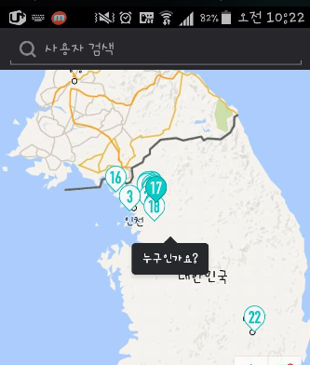
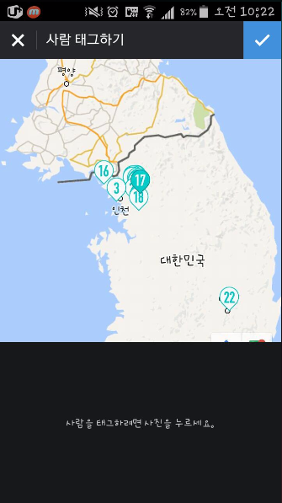
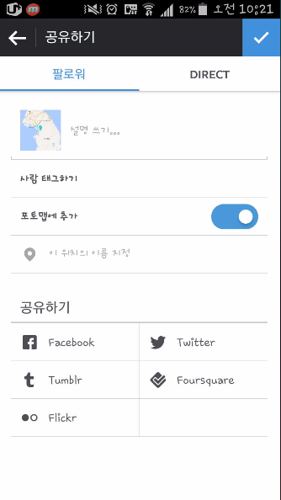
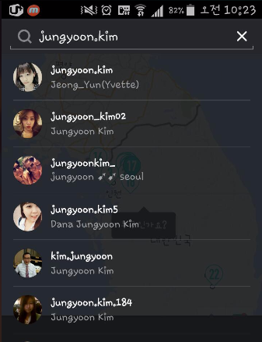
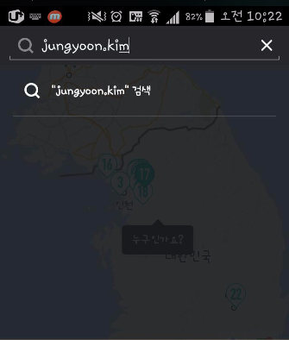
7
8
9
화면 제목 | 게시물 올리기 화면 | 화면 기능 | 게시물 올리기 화면이다.
페이지 경로 | 게시물 올리기에서 팔로워 메뉴를 클릭한 화면
Description
1 | “->”버튼(다음 단계 버튼)을 클릭한다.
2 | 공유하기 화면이다. 팔로워 메뉴를 클릭하면 팔로워 메뉴가 활성화된다. 사진 설명, 사람 태그하기, 포토맵에 추가, 공유하기 버튼들이 제공된다. 사람 태그하기 버튼을 클릭한다.
3 | 지도를 클릭하면 사람을 태그할 수 있다.
4 | 사진을 클릭하면 사용자를 검색할 수 있는 검색창이 활성화 된다.
5 | 검색어를 입력하면 검색어에 해당하는 사용자들이 검색된다.
6 | 사용자 목록에서 사용자를 선택하여 클릭하면 사용자를 사진에 추가한다.
7
8
1
3
4
2
6
5

Slide 13
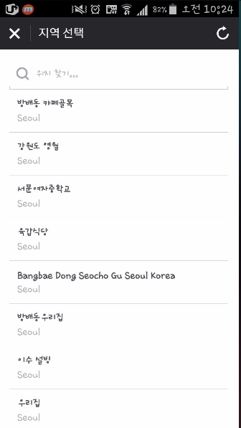
5
6
7
8
9
화면 제목 | 게시물 올리기 화면 | 화면 기능 | 게시물 올리기 화면이다.
페이지 경로 | 게시물 올리기에서 팔로워 메뉴를 클릭한 화면
Description
1 | 포토맵에 추가 버튼을 클릭한다.
2 | 버튼을 클릭하면 버튼이 활성화되고 “이 위치의 이름 지정”버튼이 활성화 된다.
3 | “이 위치의 이름 지정”버튼을 클릭하면 지역 선택 화면이 제공된다.
4
5
6
7
8
3
1
2

Slide 14
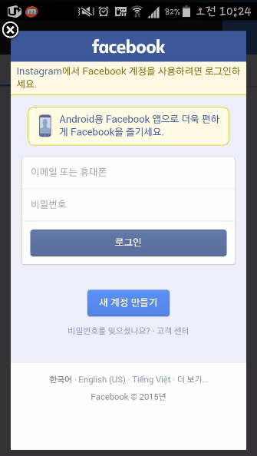
3
4
5
6
7
8
9
화면 제목 | 게시물 올리기 화면 | 화면 기능 | 게시물 올리기 화면이다.
페이지 경로 | 게시물 올리기에서 팔로워 메뉴를 클릭한 화면
Description
1 | 공유하기에서 “페이스북 공유하기＂버튼을 클릭한다.
2 | 버튼을 클릭하면 페이스북 로그인 화면이 제공된다.
3
4
5
6
7
8
2
1

Slide 15
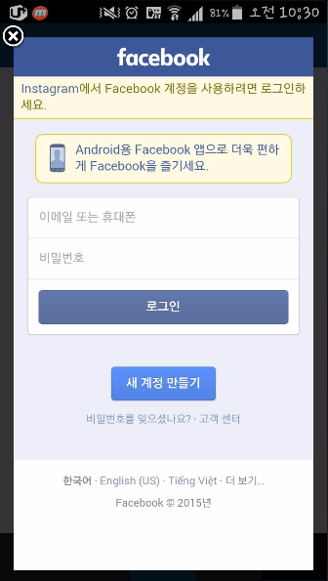
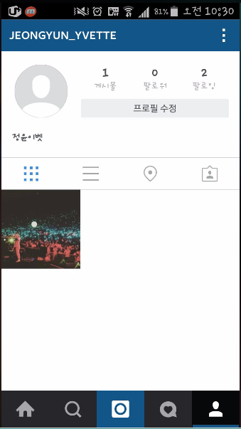
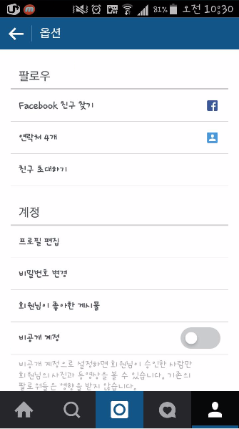
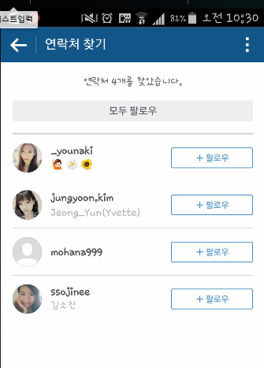
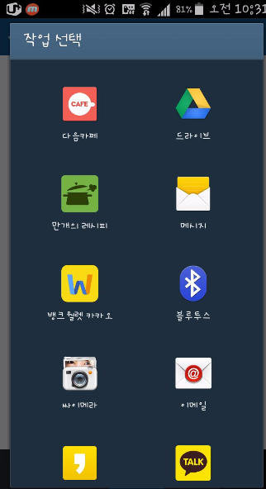
7
8
9
화면 제목 | 팔로우 화면 | 화면 기능 | 팔로우 하기 화면이다.
페이지 경로 | 프로필 화면에서 옵션을 선택한 화면
Description
1 | “내 계정”버튼을 클릭하면 내 계정 정보가 제공된다.
2 | “더 보기＂버튼을 클릭한다.
3 | 버튼을 클릭하면 옵션 화면이 제공되고 팔로우 메뉴에서 페이스북 친구 찾기/연락처 4개/친구 초대하기 버튼이 제공된다.
4 | 페이스북 친구찾기 버튼을 클릭하면 페이스북 로그인 화면이 제공된다.
5 | 연락처 4개 버튼을 클릭하면 연락처 찾기 화면이 제공된다.
6 | 친구 초대하기 버튼을 클릭하면 작업 선택 팝업 화면이 제공된다.
7
8
3
2
4
5
6
1

Slide 16
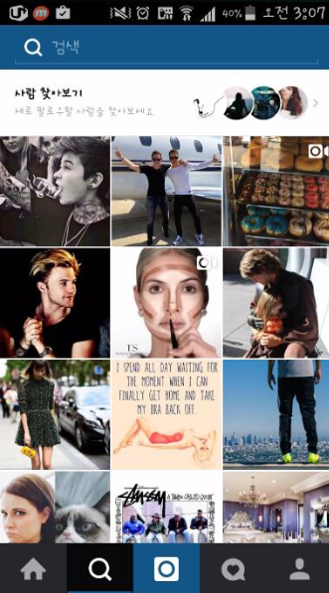
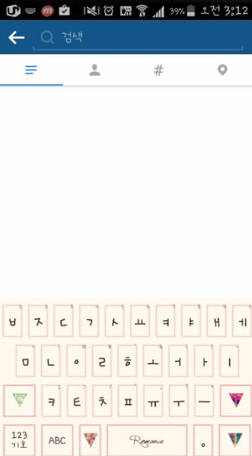
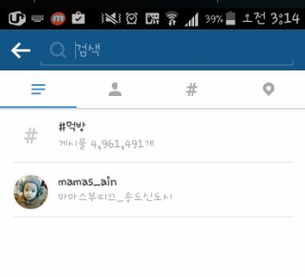
4
5
6
7
8
9
화면 제목 | 검색 화면 | 화면 기능 | 사용자 및 태그 검색 화면이다.
페이지 경로 | 메인에서 검색 버튼을 클릭한 화면
Description
1 | 검색 버튼을 클릭하면 검색 화면이 제공된다. 검색어 입력창/사람 찾아보기 버튼/ 게시물 카테고리가 제공된다.
2 | 검색어 입력창을 클릭하면 전체검색/사람검색/해시태그검색/위치검색의 메뉴가 제공된다. 기본값으로 전체 검색이 제공된다.
3 | 만약 이전에 검색한 적이 있다면 이전 검색 기록이 기본 값으로 제공된다.
4
5
6
7
8
2
3
1

Slide 17
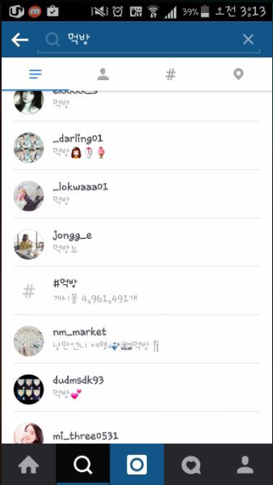



5
6
7
8
9
화면 제목 | 검색 화면 | 화면 기능 | 사용자 및 태그 검색 화면이다.
페이지 경로 | 메인에서 검색 버튼을 클릭한 화면
Description
1 | 전체 검색하기를 선택하고 검색어 입력창에 검색어를 입력하고 검색된 목록에서 선택한다.
2 | 사용자 검색하기를 선택하고 검색을 하면 관련 사용자 및 페이지가 제공된다.
3 | 해시태그 검색하기를 선택하고 검색하면 관련 태그가 제공된다.
4 | 위치 검색하기를 선택하고 검색하면 관련 위치 정보가 제공된다.
5
6
7
8
1
2
3
4

Slide 18




8
9
화면 제목 | 사용자 화면 | 화면 기능 | 사용자 정보 화면이다.
페이지 경로 | 검색 및 추천 등을 통해 검색한 사용자 화면
Description
1 | 검색 창에서 사용자를 클릭하여 제공된 화면이다. 게시물 수/ 팔로워 수/팔로잉 수/팔로우 버튼/게시물 목록이 제공된다.
2 | 팔로워 수를 클릭한다.
3 | 클릭하면 해당 사용자의 팔로워 목록을 제공하고 팔로워에 대한 팔로우 버튼을 제공한다.
4 | 팔로워의 팔로우 버튼을 클릭한다.
5 | 클릭하면 팔로잉으로 활성화된다
6 | 팔로잉 수를 클릭한다.
7 | 클릭하면 해당 사용자의 팔로잉 목록을 제공하고 팔로잉에 대한 팔로우 버튼을 제공한다.
8
3
5
1
4
2
6
7

Slide 19


4
5
6
7
8
9
화면 제목 | 사용자 화면 | 화면 기능 | 팔로잉 및 팔로우를 한다.
페이지 경로 | 검색 및 추천 등을 통해 검색한 사용자 화면
Description
1 | 팔로잉 버튼을 클릭하면 버튼이 활성화 되고 색이 초록색으로 제공된다.
2 | 클릭하면 추천 사용자 목록이 제공되고 사용자에 대한 팔로우 버튼이 제공된다.
3 | .
4
5
6
7
8
1
3
2

Slide 20


4
5
6
7
8
9
화면 제목 | 사용자 화면 | 화면 기능 | 팔로잉 및 팔로우를 한다.
페이지 경로 | 검색 및 추천 등을 통해 검색한 사용자 화면
Description
1 | 팔로잉 버튼을 클릭한다.
2 | 버튼을 클릭하면 확인 팝업 창이 제공된다.
3 | 팔로잉 버튼을 클릭하면 팔로잉이 비활성화 되고 팔로우 버튼이 제공된다
4
5
6
7
8
3
1
2

Slide 21



4
5
6
7
8
9
화면 제목 | 댓글달기 | 화면 기능 | 댓글을 작성한다.
페이지 경로 | 사용자 화면에서 게시물을 클릭한 화면
Description
1 | 사용자의 게시물을 클릭하고 “좋아요”버튼을 누르면 버튼이 활성화 되고 색이 빨간색으로 제공된다.
2 | 사진을 더블 클릭했을 때 마찬가지로 좋아요 버튼이 활성화 되고 사진 중아에 하트 이모티콘이 제공된다.
3 | 댓글 입력창에 댓글을 작성하고 전송 버튼을 클릭하면 댓글이 작성된다.
4
5
6
7
8
1
2
3

Slide 22




7
8
9
화면 제목 | 댓글달기 | 화면 기능 | 댓글을 작성한다.
페이지 경로 | 사용자 화면에서 게시물을 클릭한 화면
Description
1 | 삭제할 댓글을 길게 클릭한다. 클릭하면 상단바가 활성화 되고 취소/삭제 버튼이 제공된다.
2 | 취소 버튼을 클릭하면 상단바가 비활성화 된다.
3 | 삭제 버튼을 클릭하면 해당 댓글이 삭제된다.
4 | 버튼을 클릭하면 상단에 안내창이 출력된다. 안내창을 클릭하면 삭제가 취소된다.
5 | 댓글 입력창에 “@”와 사용자 이름을 연결하여 작성하면 해당 사용자를 태그에 걸 수 있다.
6
7
8
4
5
2
3
1

Slide 23



4
5
6
7
8
9
화면 제목 | 태그 검색 | 화면 기능 | 태그를 검색한다.
페이지 경로 | 게시물에서 태그를 클릭한 화면
Description
1 | “#”태그가 달린 단어를 클릭한다.
2 | “# + 태그명”으로 검색된 화면을 제공한다. 인기 게시물 9개와 최신글 순서대로 검색 목록을 제공한다.
3 | 게시물을 클릭하면 제공되는 화면이다.
4
5
6
7
8
2
1
3

Slide 24



4
5
6
7
8
9
화면 제목 | 태그 작성 | 화면 기능 | 태그를 작성한다.
페이지 경로 | 게시물에서 태그를 클릭한 화면
Description
1 | 댓글 입력창에서 #을 작성하고 태그명을 작성하면 추천 태그명이 제공된다.
2 | “#초코에몽”의 해시 태그를 클릭한다.
3 | 클릭하면 해당 태그명으로 검색된 결과 화면을 제공한다.
4
5
6
7
8
1
3
2

Slide 25


3
4
5
6
7
8
9
화면 제목 | 위치 검색 | 화면 기능 | 위치 정보를 검색한다.
페이지 경로 | 검색에서 위치 메뉴를 클릭한 화면
Description
1 | 위치 메뉴를 선택하고 검색창에 검색어를 입력한다. 검색된 목록에서 검색할 위치 버튼을 클릭한다.
2 | 클릭한 위치 결과 화면이다. 지도와 인기 게시물 목록을 제공한다.
3
4
5
6
7
8
2
1

Slide 26

3
4
5
6
7
8
9
화면 제목 | 페이스북 회원가입 | 화면 기능 | 페이스북으로 회원가입 한다.
페이지 경로 | 프로그램 시작화면
Description
1 | 회원 가입 메뉴에서 페이스북으로 로그인 버튼을 클릭한다.
2 | 페이스북 로그인 화면이 제공된다.
3
4
5
6
7
8
2
1

Slide 27

3
4
5
6
7
8
9
화면 제목 | 페이스북 로그인 | 화면 기능 | 페이스북으로 로그인한다.
페이지 경로 | 프로그램 시작화면
Description
1 | 로그인 메뉴에서 페이스북으로 로그인 버튼을 클릭한다.
2 | 페이스북 로그인 화면이 제공된다.
3
4
5
6
7
8
2
1

